Slide 1




LA IMPOTANCIA DEL CONOCIMIENTO EN
SO Y SEGURIDAD
S
G
Presentación realizada por Grupo 2
DEV.COM

Slide 2






NUESTRO EQUIPO
Juan Dominid Muñoz Eslava
Ernesto Santiago Caycho Cuellar
Jefferson Andy Gómez Calderón
BRANCH MAIN - GITHUB TEAM

Slide 3

CONTENIDO
01
02
Acta de constitucion y objetivos
Planificacion
Vulnerabilidades Criticas
Objetivo
Análisis comparativo de vulnerabilidades
Importancia del conocimiento en SO
03
04
Implementacion
Cierre del proyecto
Simulacion
Aporte de comunidad
Aplicación de buenas practicas de protección
Conclusión

Slide 4





01
OBJETIVOS
El objetivo de este proyecto es identificar, analizar y simular vulnerabilidades críticas en sistemas operativos, con el fin de fortalecer las buenas prácticas de protección y concientizar sobre la importancia de la seguridad en entornos informáticos.
01
Identificar y analizar vulnerabilidades críticas en sistemas operativos Windows y Linux.
02
Simular escenarios de ataque y defensa para comprender el impacto real de las vulnerabilidades detectadas.
03
Proponer y aplicar buenas prácticas de protección para mitigar los riesgos asociados.
04
Concientizar sobre la importancia del conocimiento en seguridad de sistemas operativos para prevenir incidentes.

Slide 5

01
PÚBLICO OBJETIVO
Empresas
Organizaciones que buscan fortalecer la seguridad de sus sistemas operativos y proteger su infraestructura tecnológica frente a vulnerabilidades críticas. Este proyecto es relevante para departamentos de TI, áreas de seguridad informática y responsables de gestión de riesgos tecnológicos.
Organizaciones
Instituciones académicas, entidades gubernamentales y organizaciones sin fines de lucro interesadas en la capacitación, concientización y desarrollo de buenas prácticas de protección en sistemas operativos. El proyecto puede ser utilizado para entrenar equipos técnicos y mejorar la postura de seguridad institucional.

Slide 6

01
IMPORTANCIA DEL CONOCIMIENTO
Conocimiento Profundo
Riesgos Asociados
El dominio de los sistemas operativos permite anticipar y detectar vulnerabilidades antes de que puedan ser explotadas por actores maliciosos en el entorno digital
La falta de conocimiento sobre sistemas operativos genera exposición a amenazas cibernéticas, compromete la estabilidad operativa y aumenta la vulnerabilidad organizacional
Identificación temprana de vulnerabilidades criticas
Implementación efectiva de controles de seguridad
Gestión eficaz de actualizaciones de sistema
Exposición a exploits automatizados masivos
Comprometimiento de información sensible corporativa
Interrupción de servicios críticos organizacionales

Slide 7

02
VULNERABILIDADES CRITICAS
Familia de vulnerabilidades RDP agosto 2019
CVE-2019-1181/1182
Windows 7, 8.1, 10
Ejecución remota código
DejaBlue
Vulnerabilidad critica RDP
CVE-2019-0708
Propagación tipo wormable
CVSS 9.8 critica
BlueKeep
Protocolo SMBv1 comprometido
MS17-010 vulnerabilidad
Utilizada en WannaCry
Propagación masiva global
EternalBlue

Slide 8
02
DejaBlue (CVE-2019-1181/1182)
DejaBlue
1. Descripción
Familia de vulnerabilidades descubiertas en agosto 2019 que afectan el Protocolo de Escritorio Remoto de Microsft Windows
2. Impacto
Permite ejecución remota de código sin autenticación previa, afectando versiones recientes de Windows incluyendo Server 2019
3. Mitigación
Microsoft libero parches el 13 de agosto 2019, pero exploits privados estuvieron disponibles en tan solo 3 dias

Slide 9
02
BlueKeep (CVE-2019-0708)
BlueKeep
1. Descripción
Vulnerabilidad critica en RDP que permite ejecución remota de código sin autenticación previa, facilitando propagación automática de malware
2. Impacto
Capacidad ¨wormable¨ que permite propagación automática entre sistemas vulnerables, similar al comportamiento de gusanos informáticos
3. Mitigación
Windows 7, Windows Server 2008 R2 y versiones anteriores con puntación CVSS de 9,8 considerado critica

Slide 10
02
EternalBlue (MS17-010)
EternalBlue
1. Descripción
Vulnerabilidad critica en protocolo SMBv1 de Microsoft Windows, filtrada desde la NSA y utilizada en ataques masivos globales
2. Impacto
Utilizada por ransomware WannaCry y NotPetya en 2017, afectando cientos de miles de sistemas a nivel mundial
3. Mitigación
Su peligrosidad radica en la facilidad de propagación y daño masivo en redes no actualizadas organizacionales

Slide 11

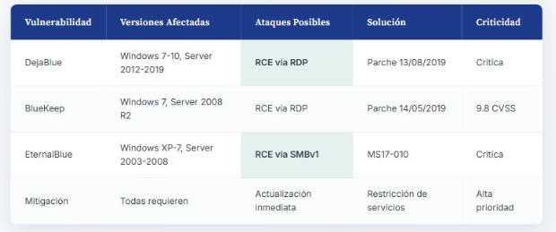
02
ANALISIS COMPARATIVO DE VULNERABILIDADES
Análisis de impacto
Las tres vulnerabilidades analizadas representan amenazas críticas que han demostrado capacidad de propagación masiva y daño significativo a la infraestructura global. DejaBlue afecta sistemas más recientes incluyendo Windows 10 y Server 2019, mientras que BlueKeep se centra en versiones anteriores pero con capacidad wormable. EternalBlue, aunque parcheada en 2017, sigue siendo relevante por su uso en ataques históricos como WannaCry y NotPetya. La rápida disponibilidad de exploits (3 días para DejaBlue) subraya la importancia de aplicar parches inmediatamente.

Slide 12

02
BUENAS PRACTICAS
Actualización y Gestión de Parches
Instalar parches y actualizaciones de seguridad de manera inmediata y sistemática para prevenir explotación de vulnerabilidades conocidas
Configuración y Restricción de Servicios
Deshabilitar servicios innecesarios como RDP o SMB cuando no son requeridos y limitar exposición a internet
Monitoreo y Capacitación Continua
Implementar monitoreo activo de logs, auditorias regulares y mantener al personal informado sobre amenazas emergentes y mejores practicas
1
2
3

Slide 13

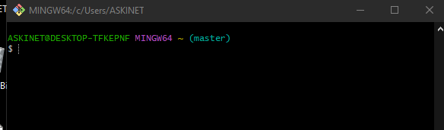
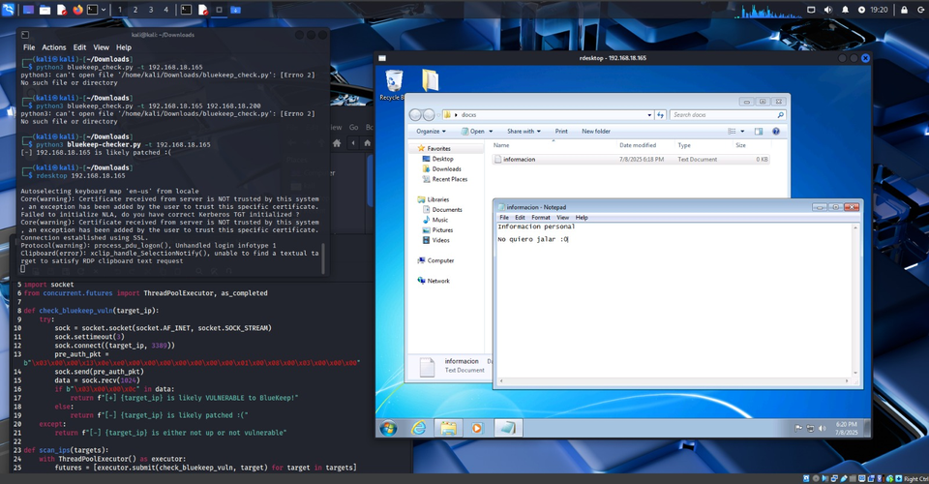
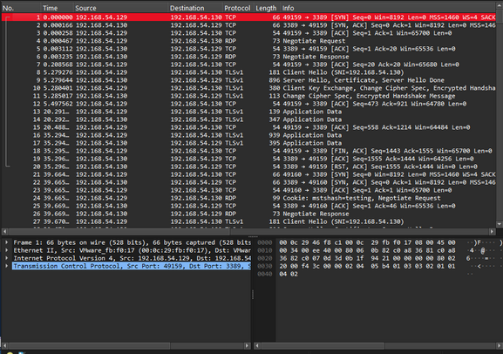
03
SIMULACION
BlueKeep
GITBASH
git clone https://github.com/DominidM/Kali-Attack.git
MV victima - cd Kali-Attack/Assets/.iso
MV atacante - cd Kali-Attack/Blue Keep/ova
Script py - cd Kali-Attack/Blue Keep/script
Reportes WireShark - cd Kali-Attack/Blue Keep/rdp_packet

Slide 14
03
APLICACION DE BUENAS PRACTICAS DE PROTECION
BlueKeep

Slide 15
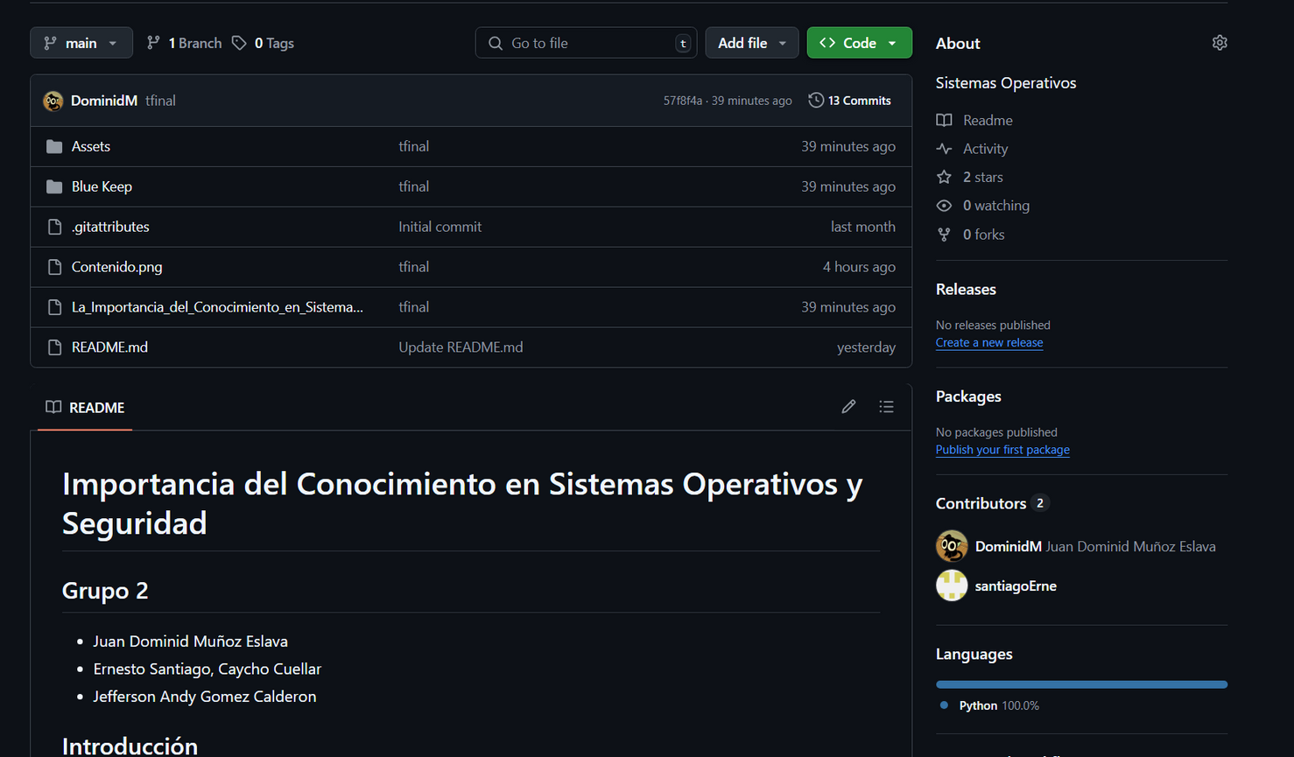
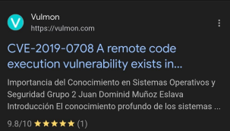
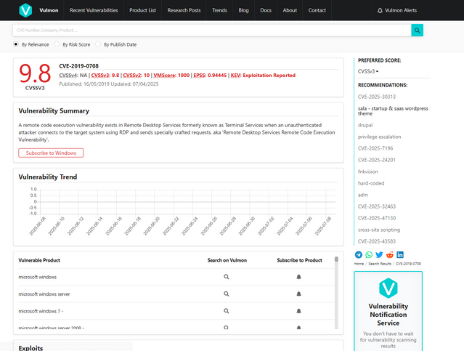
04
REPOSITORIO PUBLICO PARA APORTAR CONCIENCIA Y CONOCIMIENTO

Slide 16
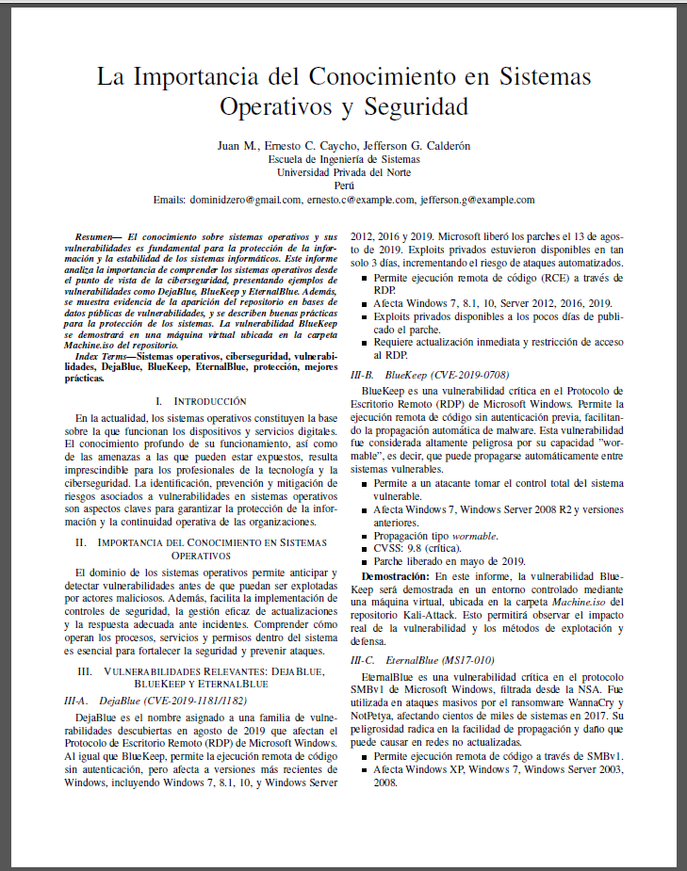
04
GITBASH
git clone https://github.com/DominidM/Kali-Attack.git
cd Kali-Attack/La_Importancia_del_Conocimiento_en_
Sistemas_Operativos_y_Seguridad .pdf
INFORME
FORMATO IEEE

Slide 17
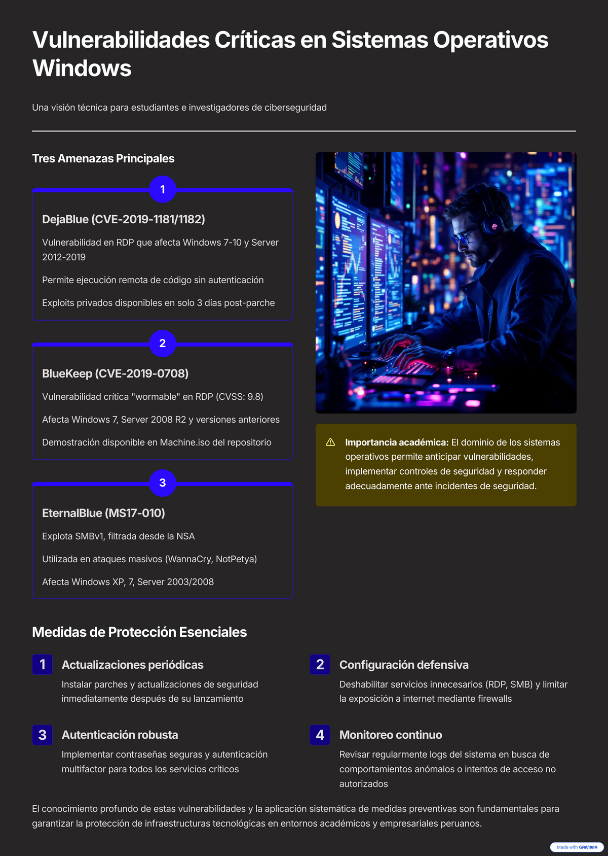
04
FOLLETO INFORMATIVO
GITBASH
git clone https://github.com/DominidM/Kali-Attack.git
cd Kali-Attack/Contenido.png

Slide 18

04
CONCLUSION
La realización de este proyecto permitió identificar y comprender en profundidad las vulnerabilidades críticas presentes en los sistemas operativos, así como la importancia de implementar buenas prácticas de protección. Mediante la simulación de escenarios reales, se demostró que la prevención y la capacitación continua son claves para reducir los riesgos y fortalecer la seguridad de las infraestructuras tecnológicas. Invitamos a las empresas y organizaciones a adoptar una cultura de seguridad proactiva, basada en el conocimiento y la mejora constante, para afrontar los desafíos actuales y futuros en el ámbito de la ciberseguridad.

Slide 19
MUCHAS GRACIAS
THANK YOU SO MUCH
GRUPO 2

